Slide 1
Robocup At Home Education
Matúš Granec 3AIN 2022/23

Slide 2
Cieľ práce
Možnosti robota
ROS
Naprogramovať ukážky
Tutoriál
Dokumentácia

Slide 3
Robocup At Home Education
Medzinárodná iniciatíva
Robocup@Home Education Challenge
Typy úloh

Slide 4
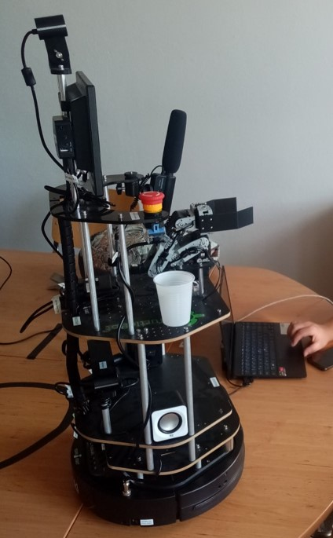
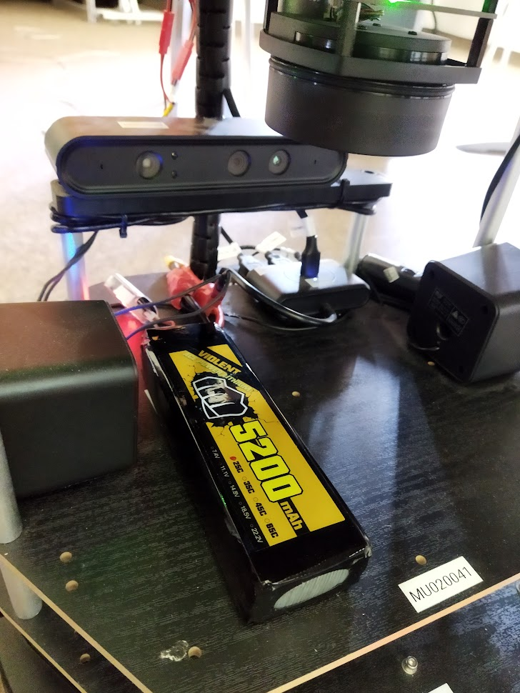
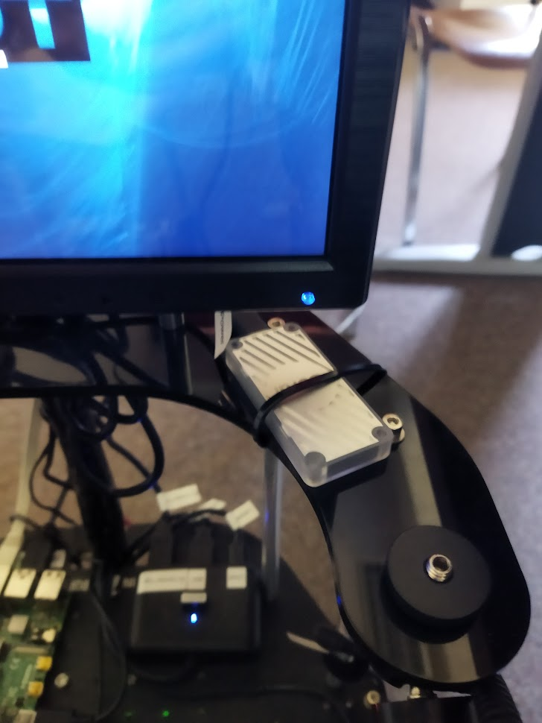
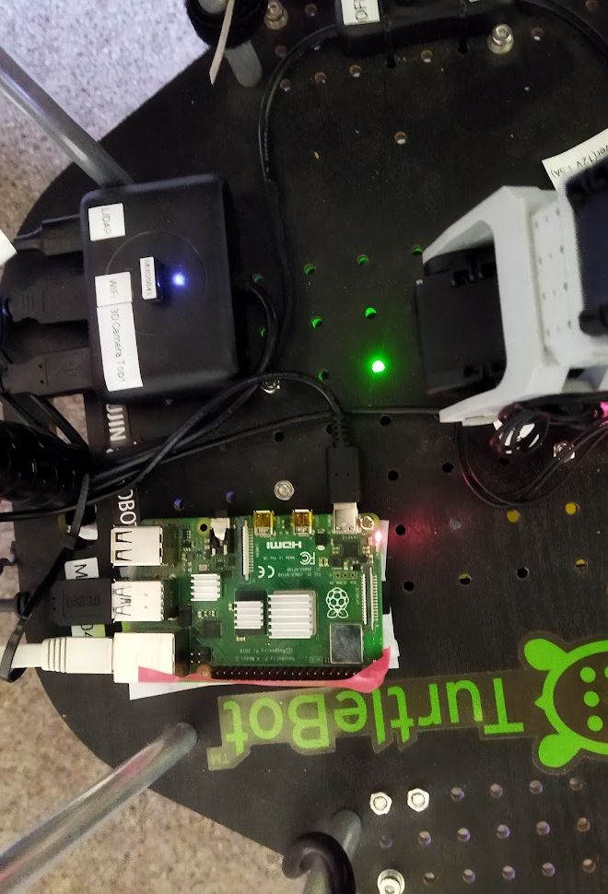
Jupiter

Slide 5
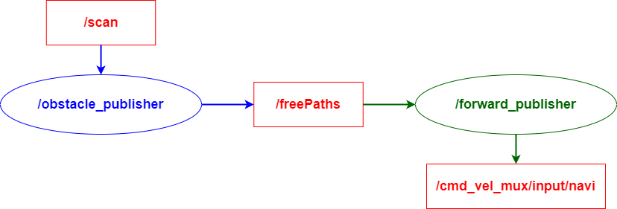
Vyhýbanie sa prekážkam

Slide 6
Ovládanie hlasom

Slide 7
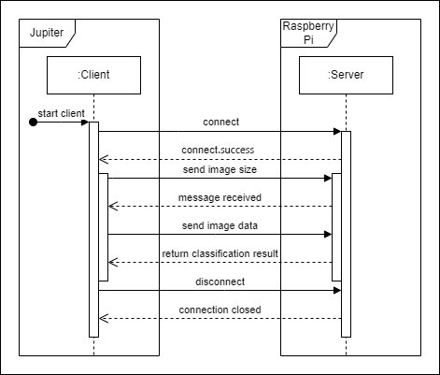
Rozpoznanie osoby podľa oblečenia

Slide 8
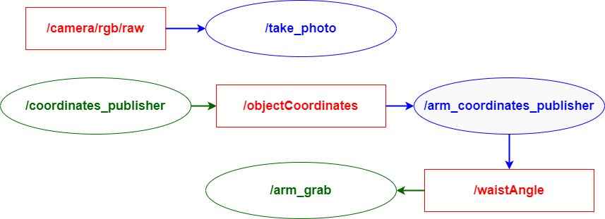
Nájdenie pohára a jeho presunutie

Slide 9
Tutoriál
Github Wiki
Sekcie
https://github.com/Robotics-DAI-FMFI-UK/jupiter/wiki

Slide 10
Nadobudnuté vedomosti
Linux
Neurónové siete
Raspberry Pi

Slide 11
Prínosy práce
Motivácia
Odrazový mostík
Hodnotný tutoriál
Výučba predmetov na KAI

Slide 12
Záver
Ukážky
Študenti, nie žiaci
DOD pre žiakov SŠ

Slide 13
Ďakujem za pozornosť!

